Slide 1



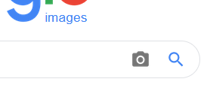
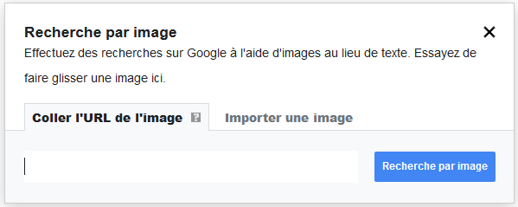
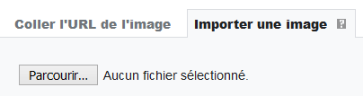
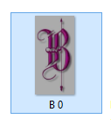

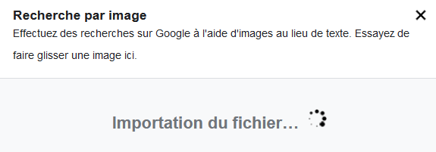

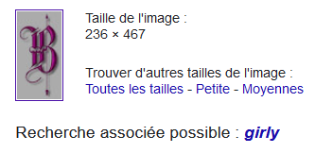


Rechercher un fichier image enregistré
via GOOGLE.
Ouvrir votre page Google
Cliquer sur Images en haut à droite
Cliquer sur l’appareil photo
Cette fenêtre apparait
Cliquer sur Importer une image
Parcourir / sélectionner votre image dans fichiers
Double clic gauche sur l’image / Rechercher
Importation de l’image
Page Google d’où provient cette image
Fond musical : Dueling Banjo Délivrance.
Nous sommes samedi, 22 mai 2021 Il est 18:24:23

